Slide 1









APLIKASI PENJUALAN
HANDPHONE
(https://github.com/FarhanNurIchsan/Aplikasi-Penjualan-Handphone)
FARHAN NUR ICHSAN
2300018074
KELAS B

Slide 2



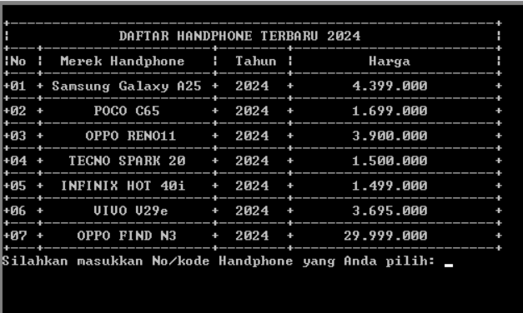
DESKRIPSI APLIKASI
Program aplikasi "Aplikasi Penjualan HandPhone" adalah sebuah program yang dibuat menggunakan bahasa assembly. Program ini dirancang untuk melakukan Pembelian Handphone yang diinginkan.

Slide 3

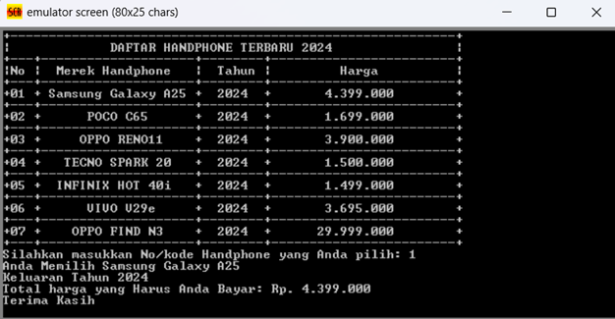


FITUR APLIKASI
Aplikasi ini memiliki fitur untuk menampilkan hasil pemilihan
handhpone dan harganya yang ingin dibeli

Slide 4


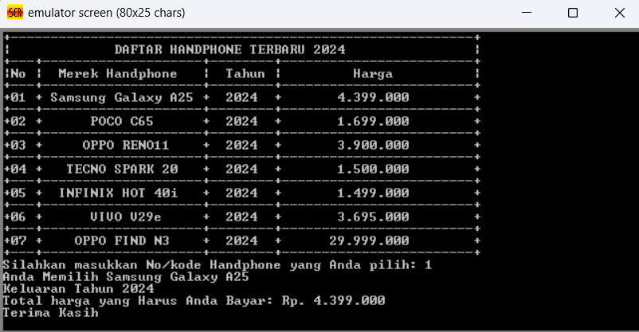


ALUR KERJA
Pengguna memilih Jenis Handphone diinginkan dengan cara:
Mengetik angka 1 untuk memilih Samsung Galaxy A25
Mengetik angka 2 untuk memilih POCO C65
Mengetik angka 3 untuk memilih OPPO RENO11
Mengetik angka 4 untuk memilih TECNO SPARK 20
Mengetik angka 5 untuk memilih INFINIX HOT 40i
Mengetik angka 6 untuk memilih VIVO V29e
Mengetik angka 7 untuk memilih OPPO FIND N3
2. Hasil pemilihan akan ditampilkan setelah pengguna memasukkan angka tersebut.

Slide 5




c
PROSES APLIKASI

Slide 6
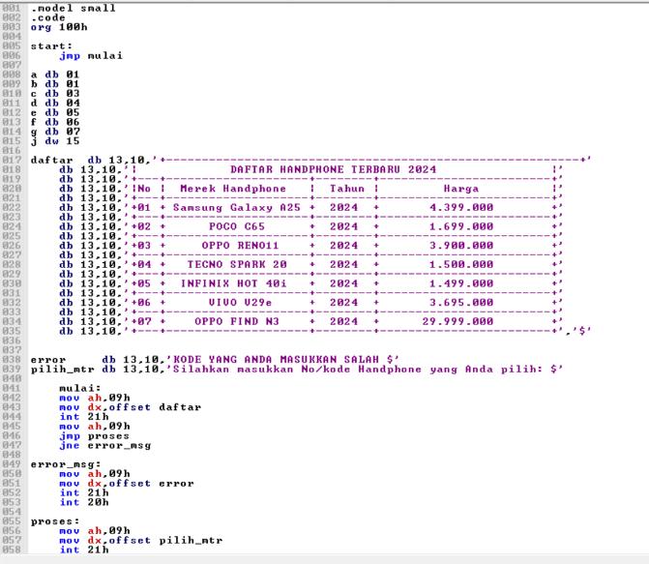
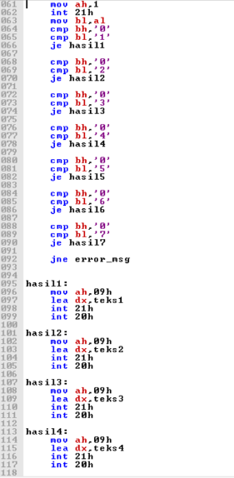
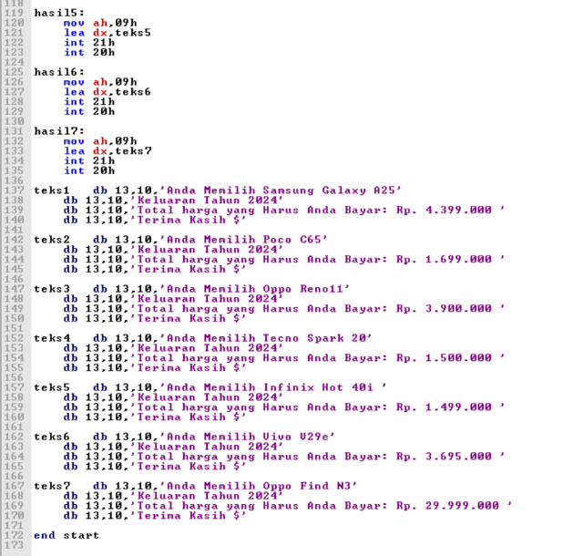
ANTAR MUKA PROGRAM

Slide 7


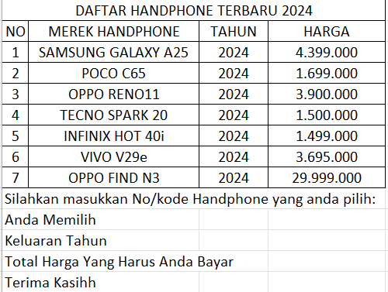
SKETSA PROGRAM

Slide 8
KODE PROGRAM

Slide 9

TAMPILAN PROGRAM
TAMPILAN AWAL
SETELAH DI INPUT

Slide 10
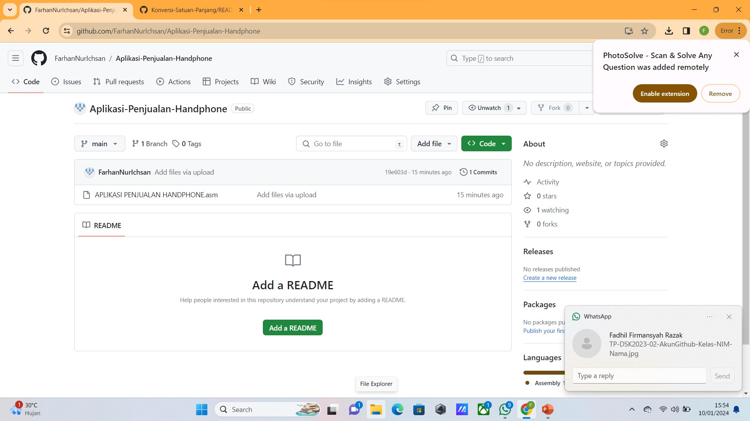
SKETSA PROGRAM

Slide 11










